Slide 1

MAESTRÍA EN DEFENSA Y SEGURIDAD
TEMA: ANALISIS DE LAS REDES SOCIALES EN OPERACIONES DE SEGURIDAD INTERNA
TCRN. DE E.M BYRON FUENTES AGUILAR
TCRN. DE E.M EDGAR ENCALADA PRIETO
DIRECTOR: TCRN DE E.M DARWIN MONTOYA FREIRE

Slide 2
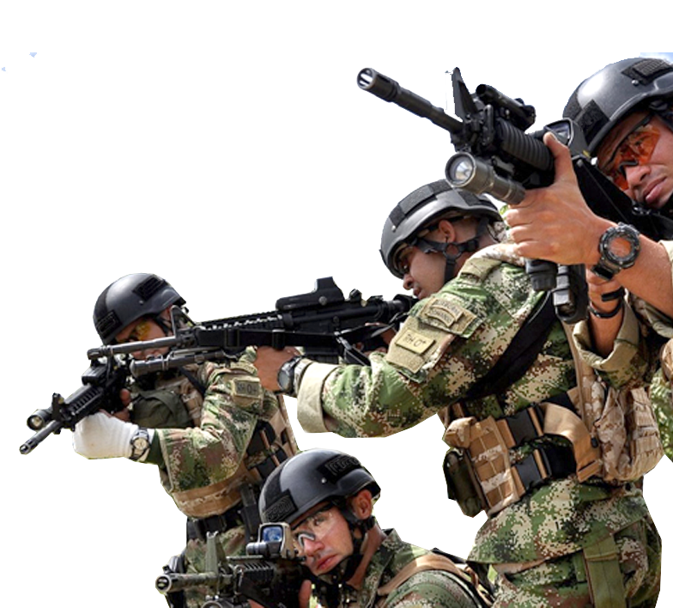
TEMARIO
PLANTEAMIENTO DEL PROBLEMA
ENUNCIADO DEL PROBLEMA
PREGUNTAS DE INVESTIGACIÓN
JUSTIFICACIÓN DE LA INVESTIGACIÓN
OBJETIVO GENERAL
FUNDAMENTACIÓN TEÓRICA
HIPÓTESIS
VARIABLES INDEPENDIENTE Y DEPENDIENTE
OPERACIONALIZACIÓN DE LAS VARIABLES
OBJETO DE ESTUDIO Y CAMPO DE ACCIÓN
DISEÑO DE LA INVESTIGACIÓN
DESARROLLO DE LOS OBJETIVOS
PROPUESTA
CONCLUSIONES Y RECOMENDACIONES

Slide 3
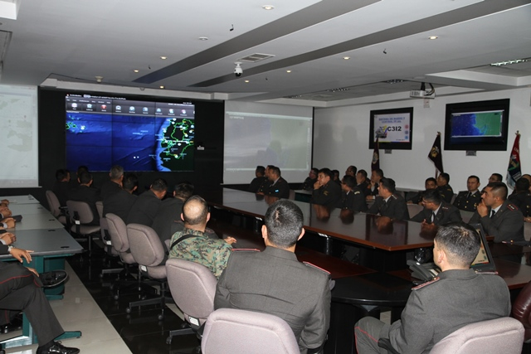
1. PLANTEAMIENTO DEL PROBLEMA
Las Fuerzas Armadas se han constituido a través del tiempo como una de las entidades más apreciadas por la población ecuatoriana, actualmente los medios digitales tienen la facilidad de hacer llegar información rápida y oportuna de hechos que en muchas ocasiones no son reales y que no contribuye a la imagen institucional, por lo que es muy importante analizar el buen uso de las redes sociales sus ventajas y desventajas según su uso.

Slide 4
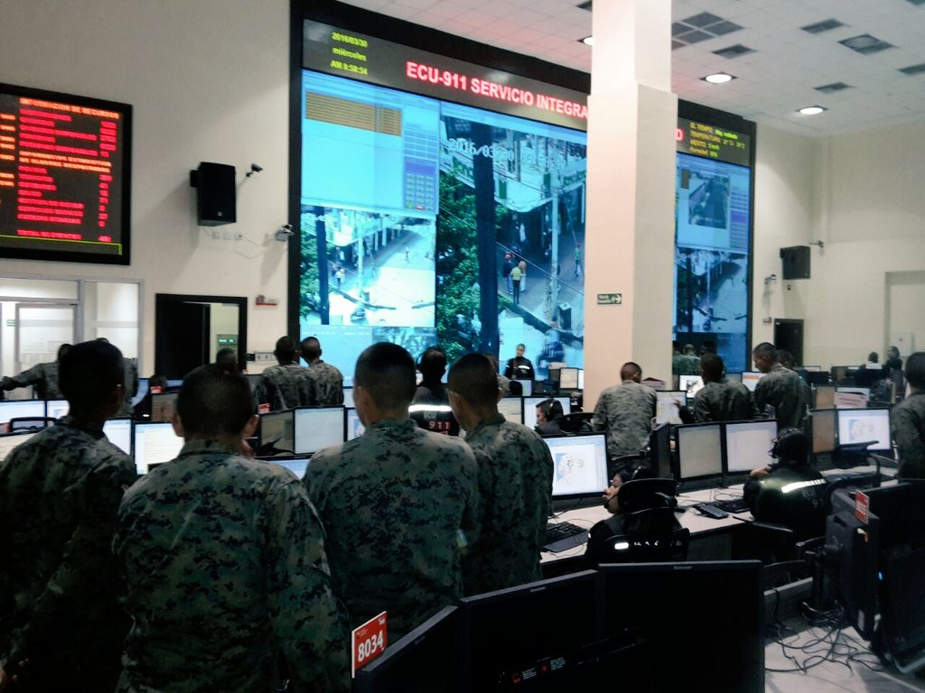
1. ENUNCIADO DEL PROBLEMA
¿CÓMO INFLUYEN DE FORMA NEGATIVA LAS REDES SOCIALES EN LOS MOMENTOS DE GRAN CONMOCIÓN EN EL PAÍS RELACIONADO CON LAS OPERACIONES MILITARES DE ÁMBITO INTERNO?

Slide 5
3. PREGUNTAS DE INVESTIGACIÓN
¿Qué acontecimientos de gran conmoción en el país se dio en el ámbito interno?
¿Qué ventajas y desventajas tienen las redes sociales?
¿Cuáles estrategias contribuirán a las operaciones militares de ámbito interno en cuanto se refiere a las comunicaciones?

Slide 6
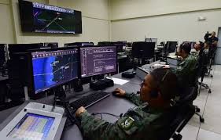
4. JUSTIFICACIÓN DE LA INVESTIGACIÓN
MANEJO ADECUADO DE LAS REDES SOCIALES
RELEVANCIA
FACTIBILIDAD
IMPORTANCIA
NO EXISTE NINGUN TEMA RELACIONADO
ES FACTIBLE
ORIGINALIDAD

Slide 7
5. OBJETIVO GENERAL
REALIZAR UN ANÁLISIS DE LA INFLUENCIA DE LAS REDES SOCIALES EN LAS OPERACIONES MILITARES DE ÁMBITO INTERNO EN LOS EVENTOS DE GRAN CONMOCIÓN EN EL PAÍS, QUE PERMITA CONTRIBUIR A CUMPLIR LOS OBJETIVOS Y MISIÓN INSTITUCIONAL.

Slide 8
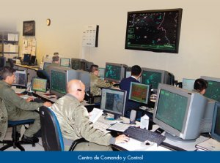
6.FUNFAMENTACIÓN TEÓRICA
Dirección de Comunicación Social
Influencia de las redes sociales
Ventajas y desventajas
Normativas
Objetivos estratégicos del Ejército ecuatoriano

Slide 9
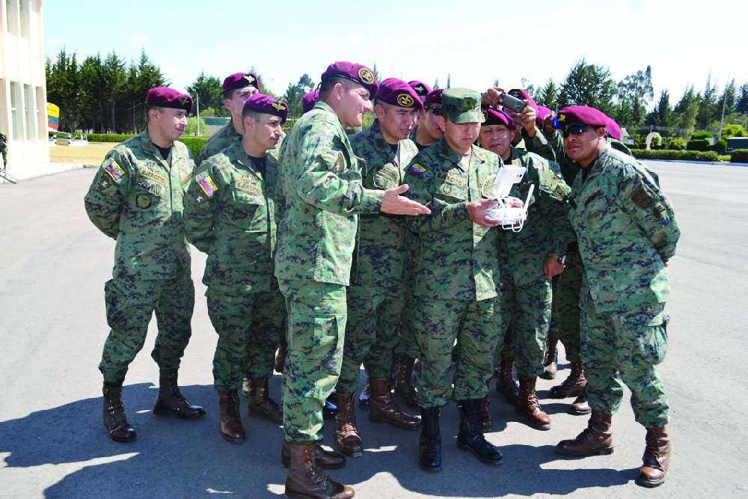
7. HIPOTESIS
AUSENCIA DE UN ANALISIS SOBRE EL MANEJO ADECUADO DE LA REDES SOCIALES
ESTRATEGIAS
OBJETIVOS INSTITUCIONALES

Slide 10
9. VARIABLES INDEPENDIENTE Y DEPENDIENTES
Variable Independiente
El manejo adecuado de las redes sociales.
Variable Dependiente
Operaciones militares de ámbito interno en momentos de gran conmoción en el país.

Slide 11
9. OPERACIONALIZACIÓN DE LAS VARIABLES

Slide 12
10. OBJETO DE ESTUDIO Y CAMPO DE ACCIÓN
Establecer estrategias para el manejo de las redes sociales para contribuir a las operaciones militares de ámbito interno.
OBJETIVO DE ESTUDIO
Comandancia General del Ejercito (unidades especializadas)
CAMPO DE ACCIÓN

Slide 13
11. DISEÑO DE LA INVESTIGACIÓN
TIPOS DE INVESTIGACIÓN
- Documental
- De campo
MÉTODOS DE INVESTIGACIÓN
- Estadístico
TÉCNICAS DE RECOPILACIÓN DE DATOS
- Encuesta
- Entrevistas estructurada
- Ficha bibliográfica
Población 242
Muestra 151
3% Jefes departamentales
97% Oficiales
Técnicnicos
Participantes

Slide 14
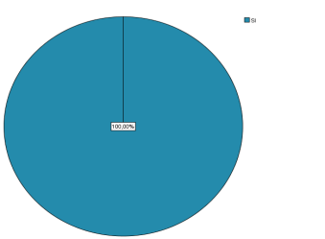
11. DISEÑO DE LA INVESTIGACIÓN
¿Cree Ud. que las redes sociales afectan en algún momento las operaciones de seguridad interna?
Conclusión. - Las redes sociales SI afectan en algún momento las operaciones de seguridad interna.

Slide 15
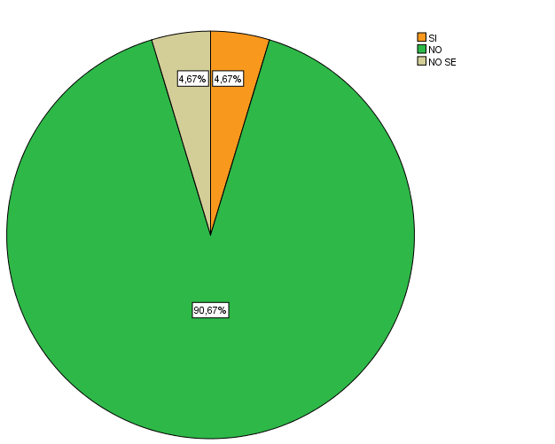
11. DISEÑO DE LA INVESTIGACIÓN
¿Cree Ud. que la información que han generado las redes sociales institucionales en las últimas operaciones han sido oportunas?
Conclusión. No creen que la información que han generado las redes sociales institucionales en las últimas operaciones han sido oportunas

Slide 16
12. DESARROLLO DE LOS OBJETIVOS
Marco teórico, acontecimientos históricos y fundamentar la propuesta
Análisis del tema, determinar las debilidades y amenazas relacionadas.
Propuesta de estrategias, contribuyan a las acciones que se pueden mejorar

Slide 17
13. PROPUESTA
OBJETIVO DE LA PROPUESTA
Determinar estrategias relacionadas con la influencia de las redes sociales y las operaciones de seguridad interna, a fin de contribuir a su manejo efectivo.
ALCANCE
Al departamento de Comunicación Social de la Fuerza Terrestre , personal técnico militar y afines.

Slide 18

13. PROPUESTA
ACCIONES ESTRATÉGICAS PROPUESTAS
1.- Emplear el uso de redes sociales cumpliendo los parámetros establecidos de seguridad en las diferentes redes sociales para la difusión de información de interés institucional tanto a auditorios internos como externos que contribuyan a la imagen institucional.
2.- Definir un plan de capacitación para el adecuado uso de las redes sociales, procurando evitar situaciones que ponga en riesgo las operaciones militares, así como al personal militar.
3.- Establecer requerimientos para mejorar el manejo e impacto de las redes sociales su control y medición en las operaciones militares.

Slide 19

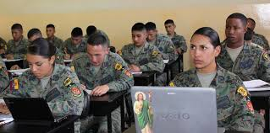
13. PROPUESTA
Estrategia 1 (Actividades)
Propuestas para gestionar mejoras el instructivos.
Adecuada capacitación.
Educar al personal militar.
Seguimiento, verificación y mejoras.
Estrategia 2 (Actividades)
Plan de capacitación.
Socialización y capacitación.
Evaluación.
Estrategia 3 (Actividades)
Establecer requerimientos, mejoras.
Software para control y medición.

Slide 20
13. PROPUESTA
Normas de seguridad del manejo de las redes sociales
Proteger la información institucional e imagen.
Depurar su lista de contactos periódicamente.
Evitar la comunicación con personas desconocidas a la institución.
Cerrar la sección de las redes sociales.
Desactivar la geo localización.
Evitar los envíos de cadenas y grupos.
Hacer un buen uso de las contraseñas.
Llevar una base estadística de la regionalización del personal militar que permita hacer un seguimiento de información
Generar un itructivo prospectivo que contribuya a las operaciones de seguridad interna

Slide 21

13. PROPUESTA
Estrategia 1
Estrategia 2
Estrategia 3

Slide 22
13. PROPUESTA
AMENAZAS DEBILIDADES | A1: Existen jakers seguridad o distorsión información | A2: Mundo globalizado, mas amenazas | A3: Fuga de información ,software, datos | TOTAL
D1: Limitación en instructivo, capacitación | 3 | 5 | 3 | 11
D2: Análisis de información durante operaciones militares. | 3 | 5 | 5 | 13
D3: Normas de seguridad. | 5 | 5 | 3 | 13
D4: Control y monitoreo. | 3 | 5 | 5 | 13
TOTAL | 14 | 20 | 16 | 50

Slide 23
FORTALEZAS | O1: Control y monitores de las redes sociales. | O2: La imagen institucional adquirida. | O3: Empleo de nuevas tecnologías. | TOTAL
F1: Redes sociales. | 5 | 3 | 3 | 11
F2: Normativas internas | 3 | 1 | 3 | 7
F3: Disciplina. | 1 | 1 | 3 | 5
F4: Personal de Comunicación Social | 3 | 1 | 3 | 7
TOTAL | 12 | 6 | 12 | 46
OPORTUNIDADES

Slide 24
14. CONCLUSIONES
Se determinó que en algunas ocasiones el mal manejo de las redes sociales puede ocasionar problemas en las operaciones de seguridad interna, debido a que puede existir alguna distorsión de la información.
Se estableció que la entidad carece de recursos para el monitoreo y control adecuado de las redes sociales especialmente de un software
La capacitación al personal es parte fundamental para el manejo adecuada de las redes sociales de tal forma que estas no contribuyan a ocasionar problemas en las operaciones militares, ni distorsionen en la información.

Slide 25
RECOMENDACIONES
- Implementar gestiones para contar con un instructivo prospectivo para el manejo adecuado de las redes sociales..
Medir mediante los indicadores el porcentaje alcanzado de las estrategias implementadas para determinar acciones correctivas que permitan mejorar el manejo de las redes sociales.
Capacitar al personal militar sobre el manejo adecuado de las redes sociales para contribuir a las operaciones de seguridad interna, así como a la imagen institucional.
Generar un canal de interacción entre COMUNICACIÓN SOCIAL, OPSIC E INTELIGENCIA MILITAR.

Slide 26
MAESTRÍA EN SEGURIDAD Y DEFENSA
GRACIAS

